Slide 1
AIと社会 ~未来の社会を作るのは人かAIか~
学術講演会、横浜経済学会・横浜国立大学校友会共催、横浜国立大学、2018年12月6日
武田 英明
国立情報学研究所
takeda@nii.ac.jp
@takechan2000

Slide 2
皆さんへの問い
未来の社会を作るのは人かAIか

Slide 3
人工知能の第3次ブーム？

Slide 4
Deep Learning (深層学習）

Slide 5
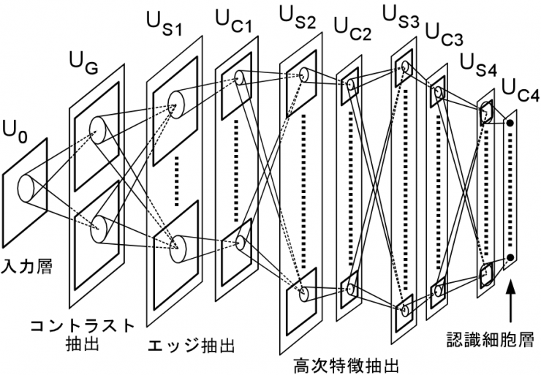
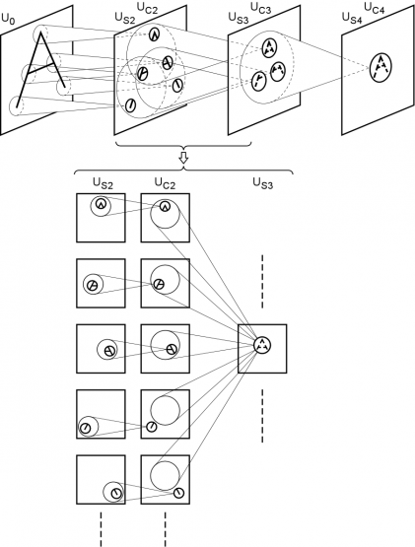
ディープラーニングまでの歴史
1958 Perceptron
(XOR Problem)
1980 Neocognitron [1][2]
1986 Backpropagation [3]
(Data and computation limitation)
Mid 2000: Deep Learning
[1] 福島邦彦、位置ずれに影響されないパターン認識機構の神経回路のモデル --- ネオコグニトロン ---、1979年、電子通信学会論文誌A, vol. J62-A, no. 10, pp. 658-665
[2] K. Fukushima、Neocognitron: A self-organizing neural network model for a mechanism of pattern recognition unaffected by shift in position、1980年、Biological Cybernetics}, vol. 36, no. 4, pp. 193-202
[3] Rumelhart, David E.; Hinton, Geoffrey E., Williams, Ronald J. (8 October 1986). "Learning representations by back-propagating errors". Nature 323 (6088): 533–536. doi:10.1038/323533a0

Slide 6
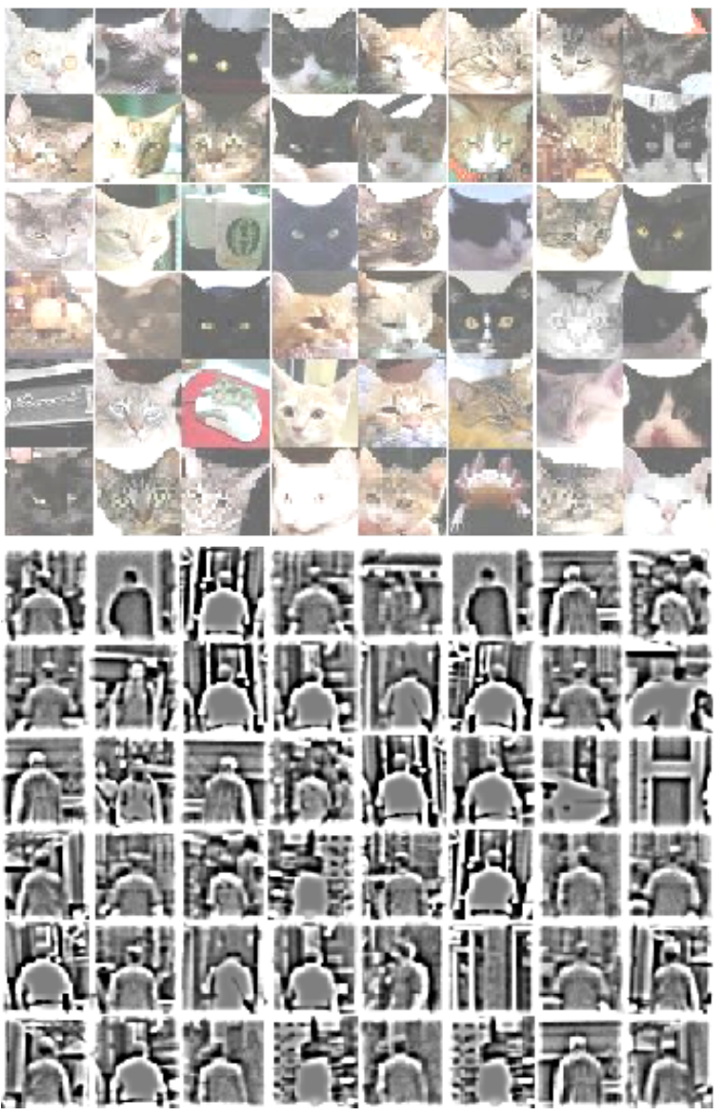
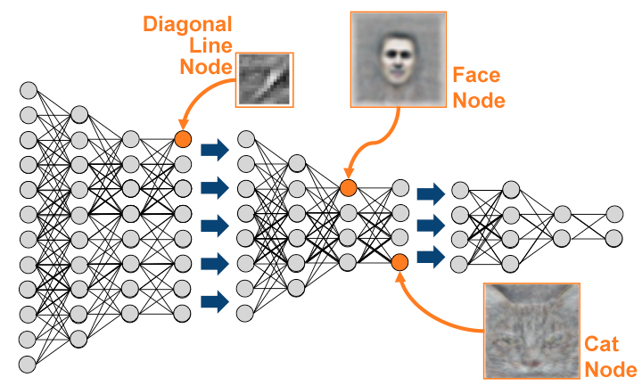
Deep Learning
“the model has1 billion connections, the dataset has 10 million 200×200 pixel images downloaded from the Internet…We train this network using model parallelism and asynchronous SGD on a cluster with 1,000 machines (16,000 cores) for three days”
Deep Learning, The Analytics Store, http://theanalyticsstore.ie/deep-learning/ (2015-07-15)
Building High-Level Features using Large Scale Unsupervised Learning. Quoc V. Le, Marc'Aurelio Ranzato, Rajat Monga, Matthieu Devin, Kai Chen, Greg S. Corrado, Jeffrey Dean and Andrew Y. Ng. In Proceedings of the Twenty-Ninth International Conference on Machine Learning, 2012.

Slide 7
IBM Watson
IBMが開発した質問応答システム
2011年1月13日にはトーマス・J・ワトソン研究所でワトソンの公開と「ジェパディ!」での人間と対戦デモが行われ、前チャンピオンに勝つ。
ワトソンは、10台のラックに搭載されたPower Systems 750で構成され、2880個のPOWER7プロセッサ・コアを搭載し、オペレーティングシステムはLinux、処理性能は80テラFLOPS(TFLOPS)で、インターネットには接続されておらず、本・台本・百科事典（Wikipediaを含む）などの2億ページ分の構造的及び非構造的テキストデータ（70GB程度、約100万冊の書籍に相当）を取り込む。
https://ja.wikipedia.org/wiki/ワトソン_(コンピュータ)

Slide 8
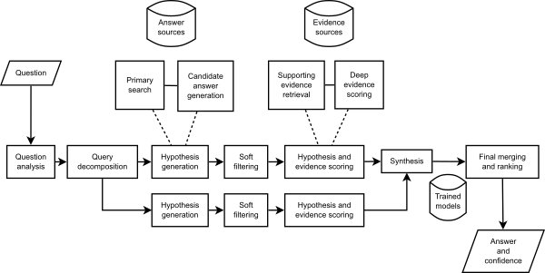
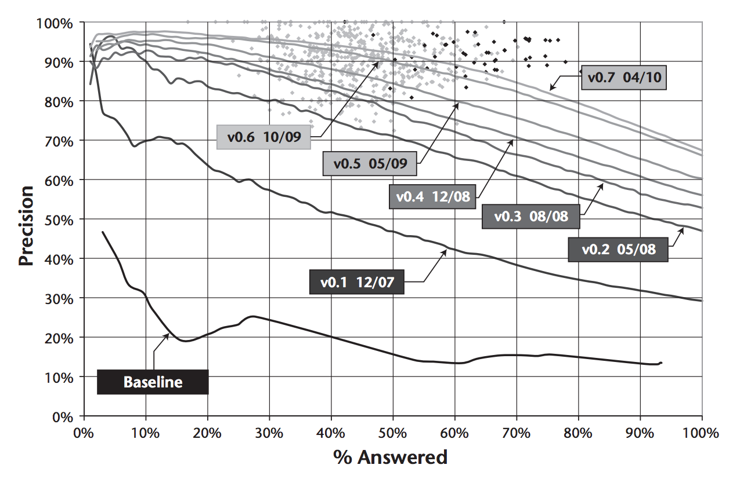
-
Ferrucci, D et al. (2010), "Building Watson: An Overview of the DeepQA Project", AI Magazine (AI Magazine) 31 (3), retrieved 2011-02-19

Slide 9
第1次人工知能ブーム 50年代半ば〜70年代半ば
1956 ダートマス会議における人工知能の提唱
「20年以内に人間ができることは何でも機械でできるようになるだろう」（1965、H. Simon)
基礎
探索
推論
意味ネットワーク
Perceptron
分野
定理証明
チェス
シーン認識
自然言語
障害：
組み合わせ爆発とコンピューティング能力の限界
常識的知識の欠如

Slide 10
第2次人工知能ブーム 80年代
エキスパートシステム
特定の知的問題をとくプログラム、とくに産業応用の実用的問題解決
診断、言語理解、など
基礎
論理推論
知識ベース
ニューラルネットワークの再興
障害
知識ボトルネック問題

Slide 11
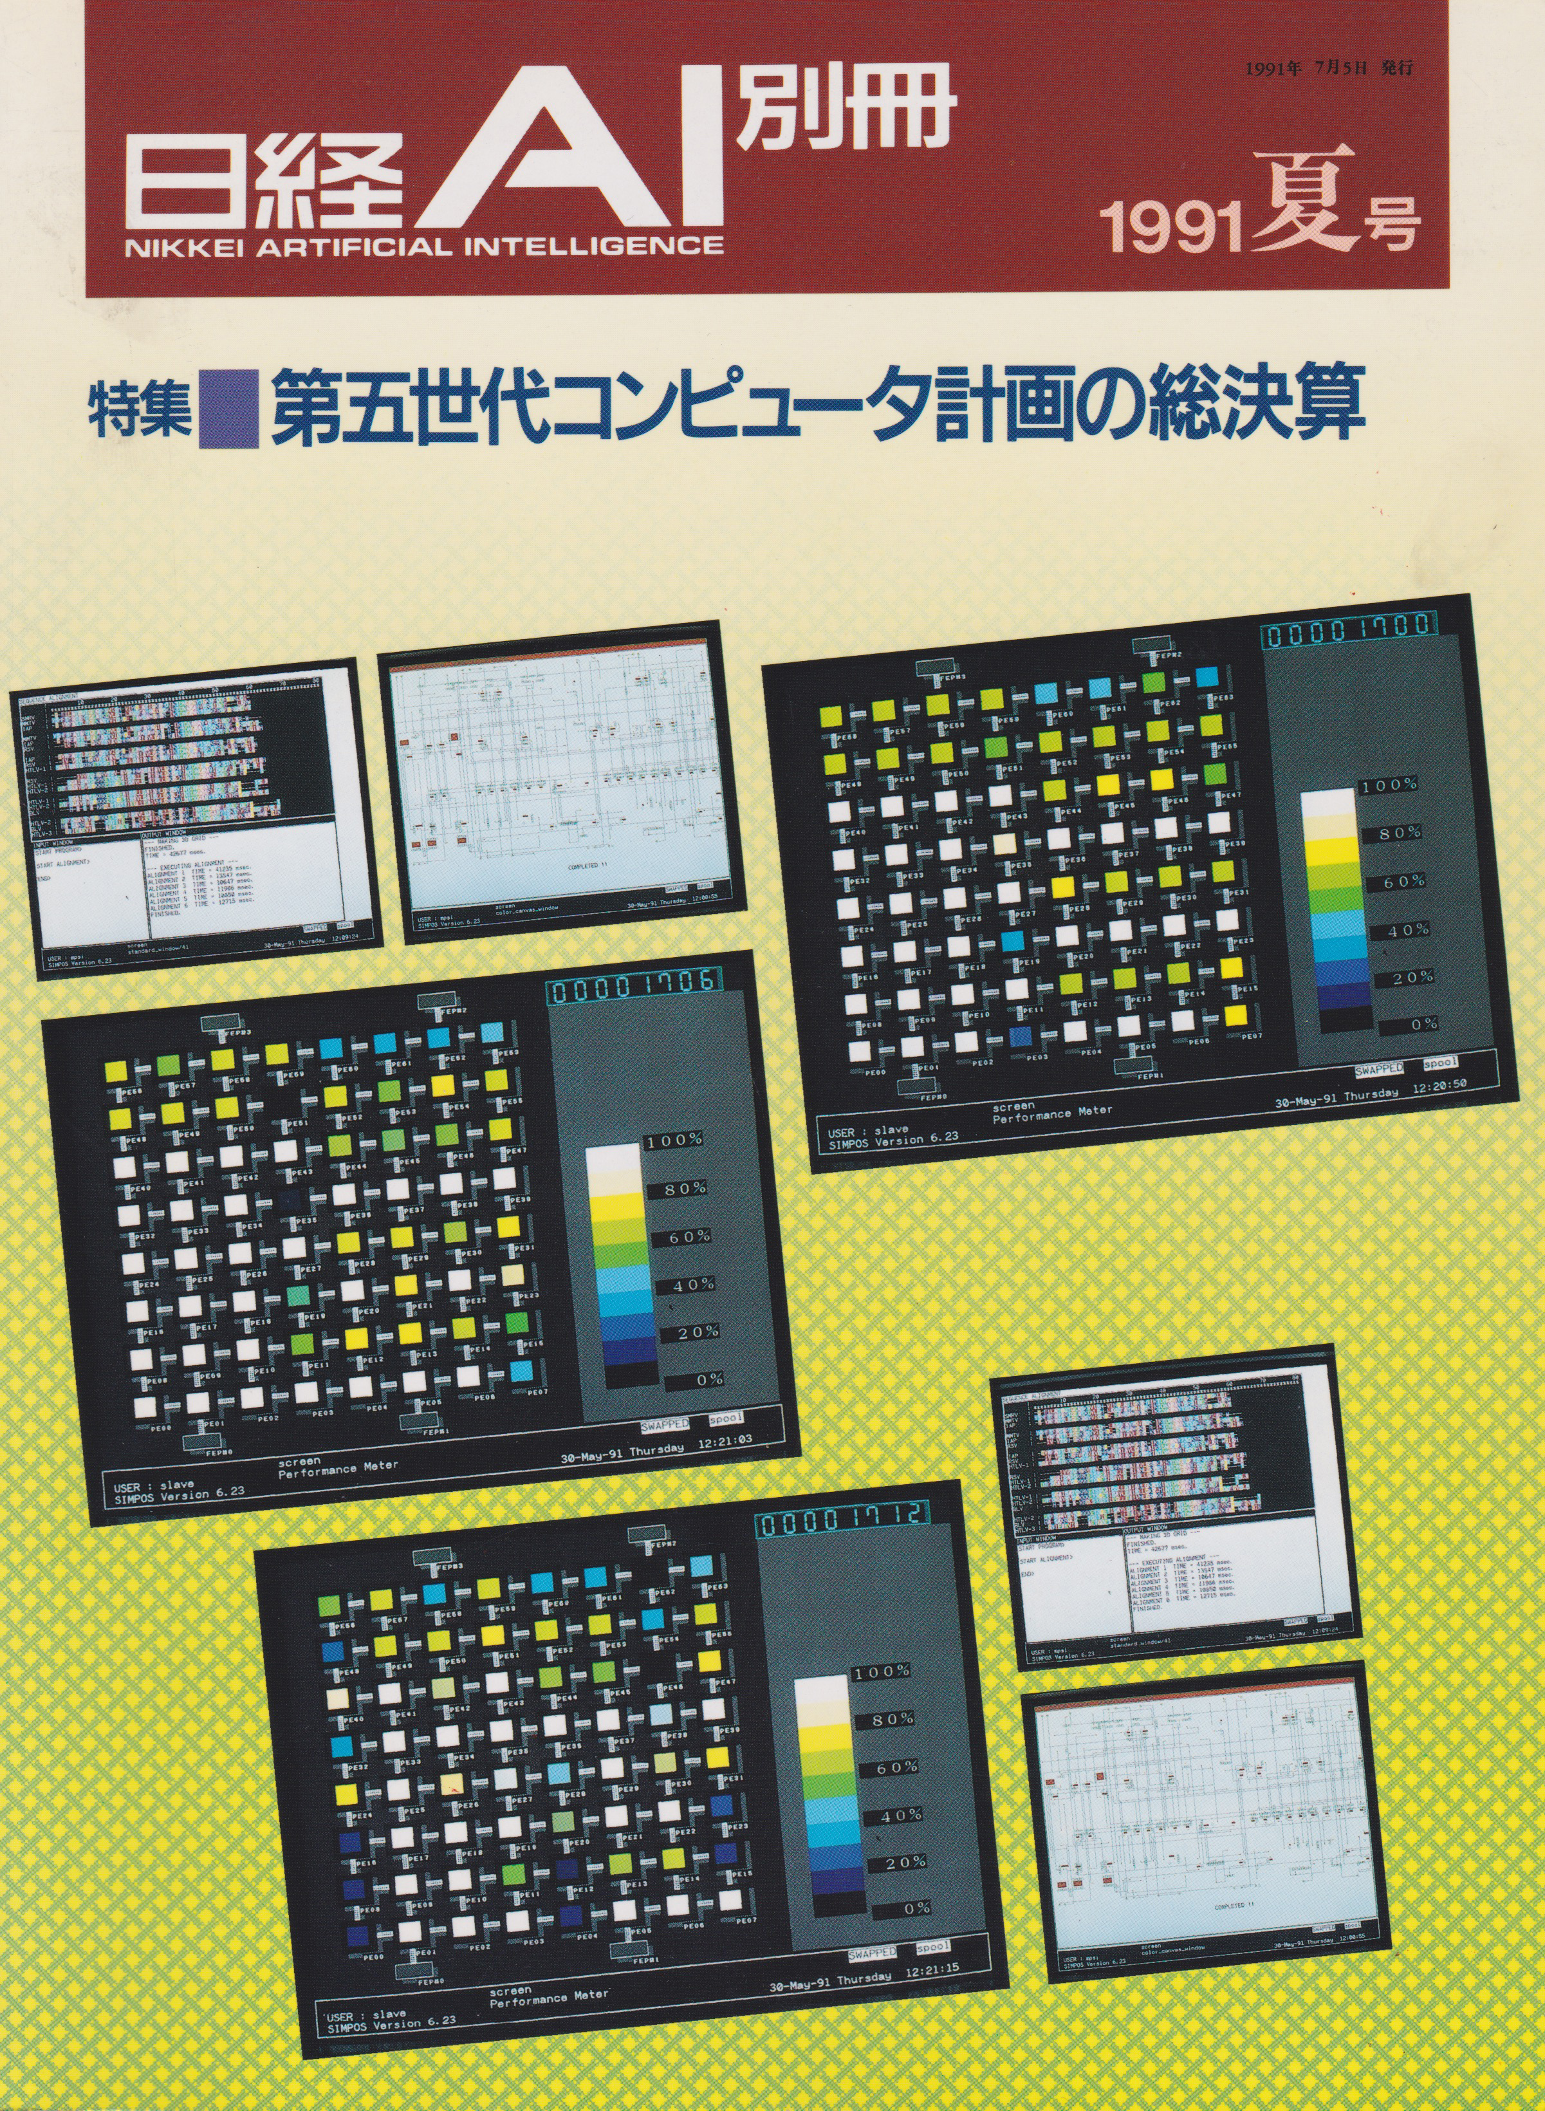
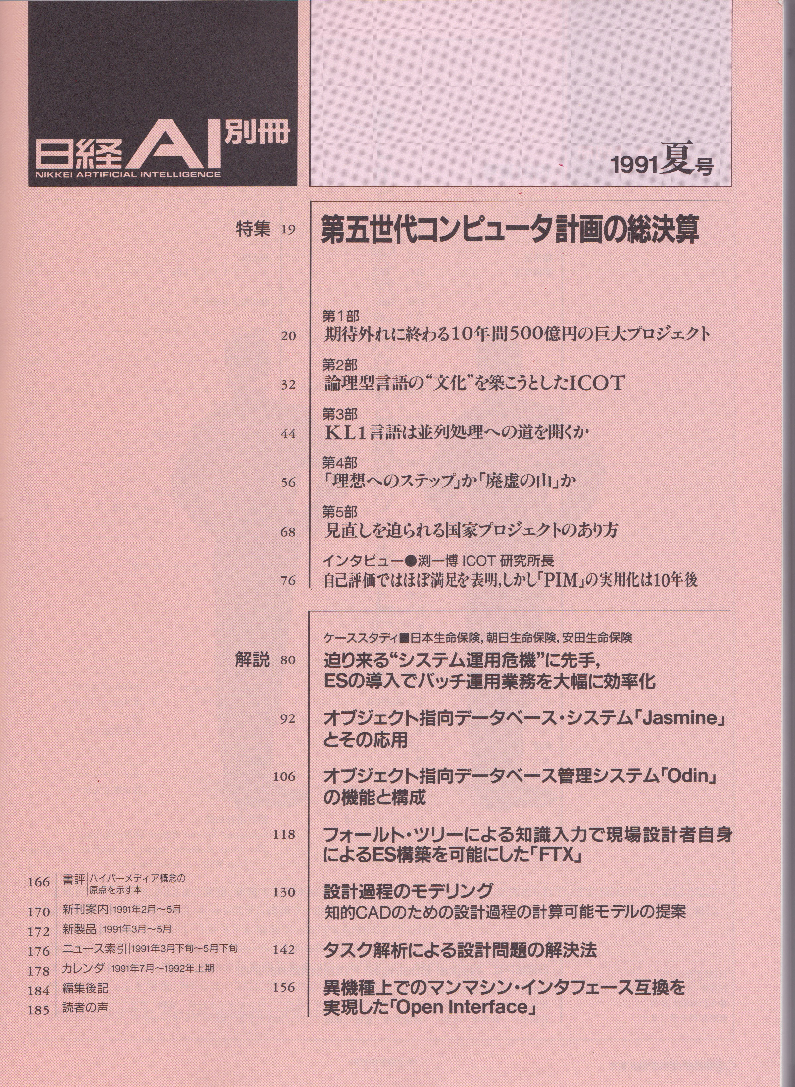
日経AI(日経マグロウヒル社): 1986年1月6日号（創刊号）～1992年3月23日号（150号）

Slide 12
第3次人工知能ブーム 00年台半ば〜
大規模知識ベース・データベース
機械学習
ディープラーニング

Slide 13
人工知能のふたつの面
論理的知能(社会的知能）
ターゲット：我々が社会で発揮している“知的”な振る舞い
方法論：論理学、推論、計算論的学習理論
生物的知能
ターゲット：生物がもっている本能的振る舞い
方法論：ニューラルネットワーク

Slide 14
モラベックのパラドックス
「コンピュータに知能テストを受けさせたりチェッカーをプレイさせたりするよりも、1歳児レベルの知覚と運動のスキルを与える方が遥かに難しいか、あるいは不可能である」(Moravec, 1988)
35年に及ぶAI研究で判明したのは、難しい問題が容易で容易な問題が難しいということである。我々が当然なものとみなしている4歳児の心的能力、すなわち顔を識別したり、鉛筆を持ち上げたり、部屋を歩き回ったり、質問に答えたりといったこと（をAIで実現すること）は、かつてないほど難しい工学上の問題を解決することになる。…新世代の知的機械が登場したとき、職を失う危険があるのは証券アナリストや石油化学技師や仮釈放決定委員会のメンバーなどになるだろう。庭師や受付係や料理人といった職業は当分の間安泰である。(Pinker, 2007)
https://ja.wikipedia.org/wiki/モラベックのパラドックス
Moravec, Hans (1988), Mind Children, Harvard University Press
Pinker, Steven (September 4, 2007) [1994], The Language Instinct, Harper Perennial Modern Classics

Slide 15
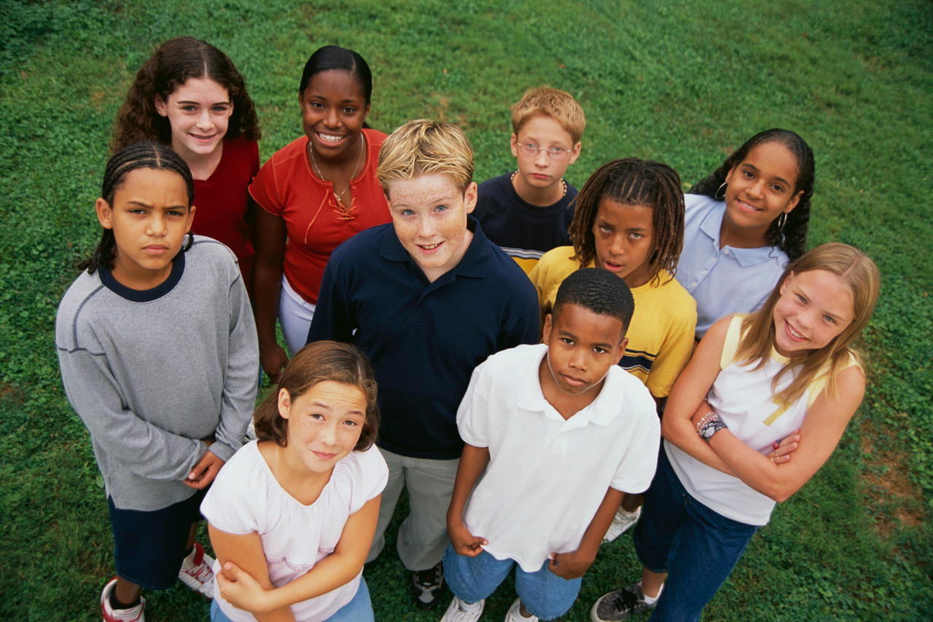
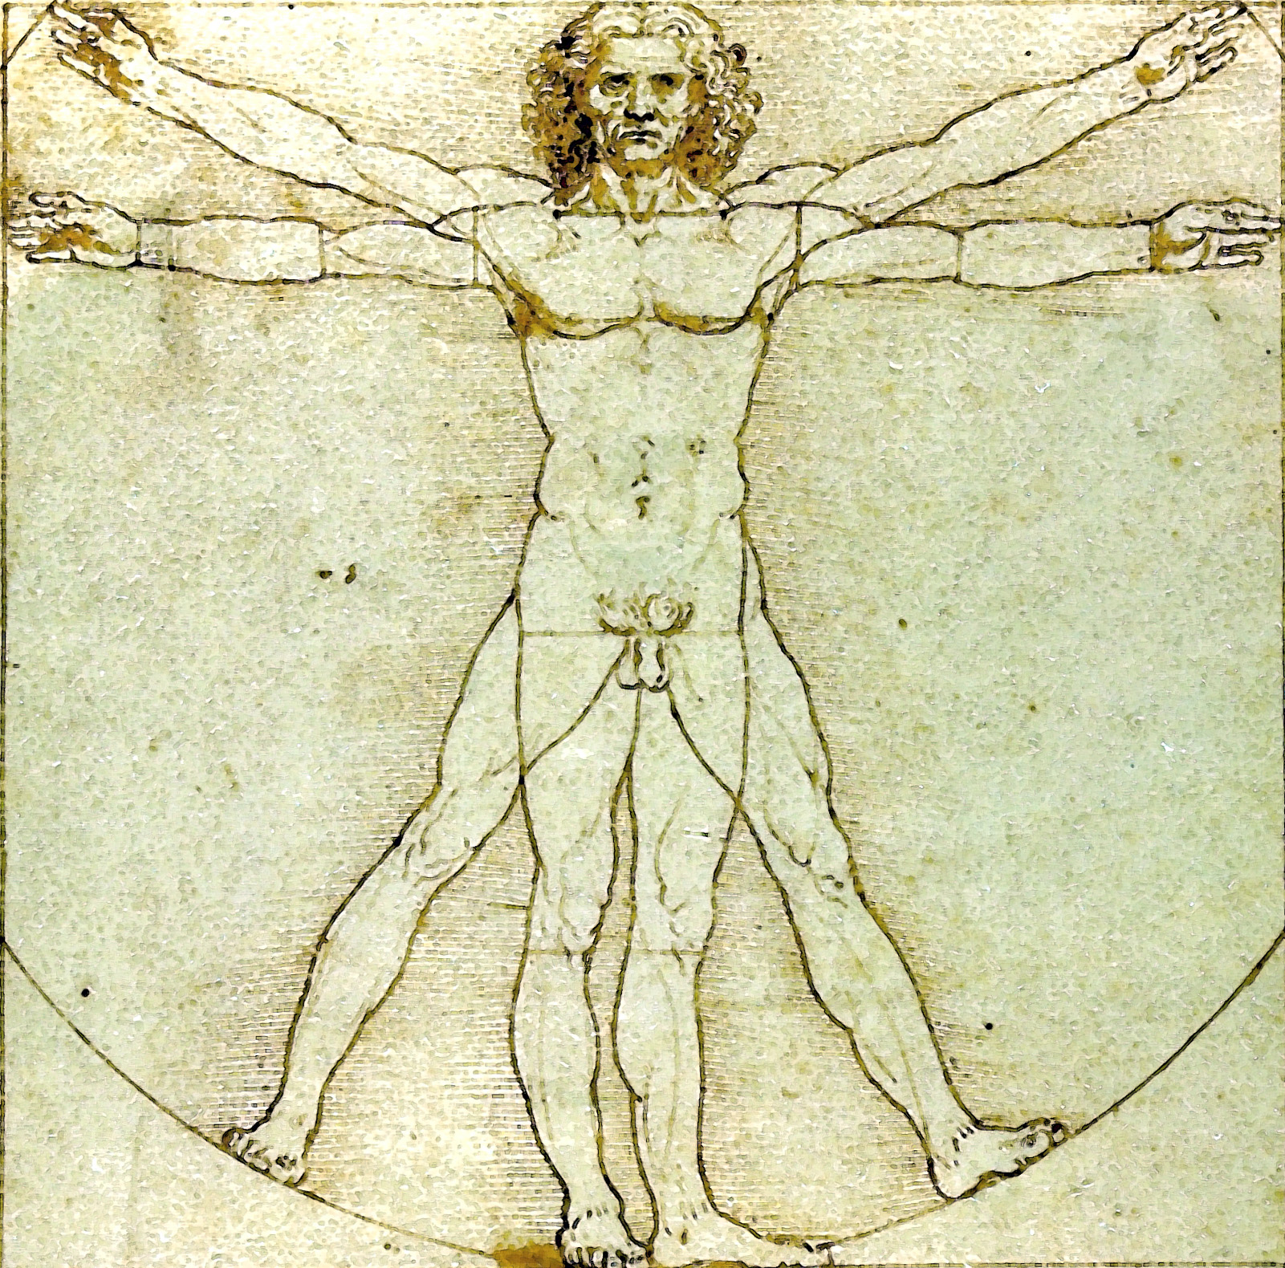
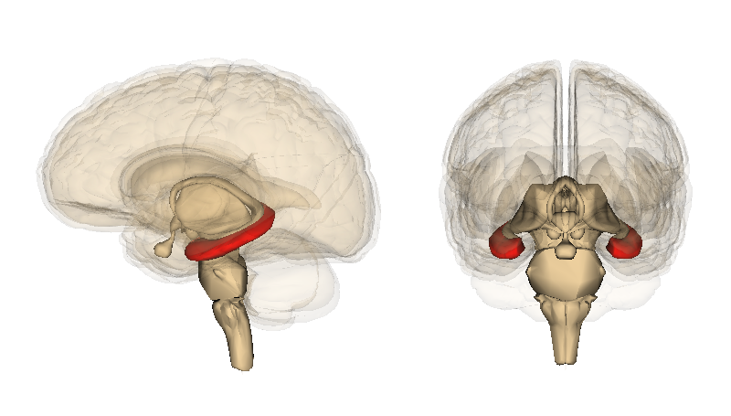
知能のふたつの面
コンピュータの誕生
パターン認識
推論
チェス
個人の発達
定理証明
パーセプトロン
エキスパートシステム
大規模知識ベース
ニュラルネット
ロボット知能
機械学習
社会に根ざす知能
ディープラーニング
身体に根ざす知能
個体発生
計算能力、記憶能力
https://upload.wikimedia.org/wikipedia/commons/5/5c/Da_Vinci_Vitruve_Luc_Viatour2.jpg
https://upload.wikimedia.org/wikipedia/commons/1/1e/Hippocampus_image.png
https://www.flickr.com/photos/57570482@N06/5299266966

Slide 16
人工知能の現在の方向
“個体の発生”的方向
より無意識的知能へのアプローチ
ディープラーニング
身体的知能
“脳や身体のシミュレーション”
“個人の発達”的方向
社会における知へのアプローチ
巨大知識ベース
機械学習
ソーシャルネットワーク
“社会のシミュレーション”

Slide 17
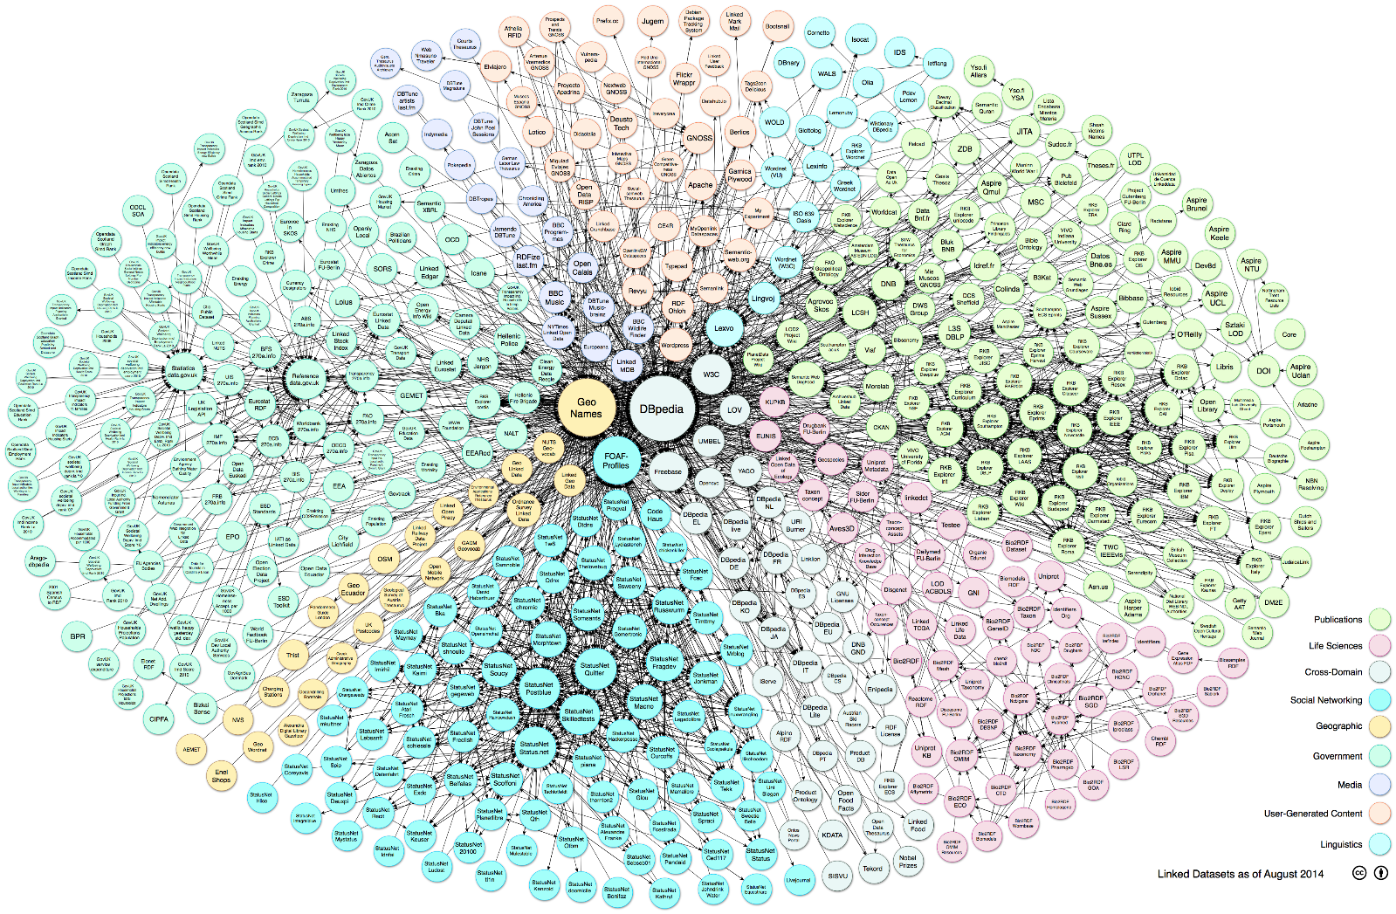
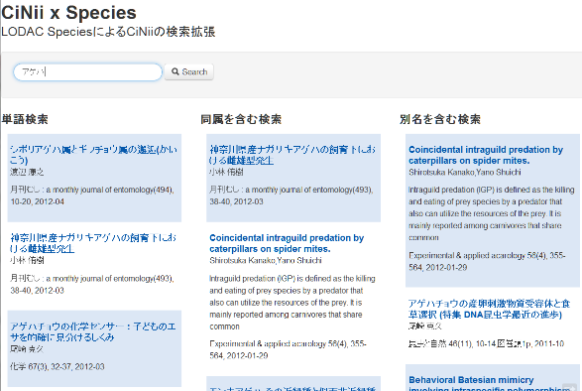
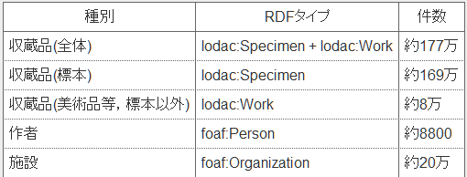
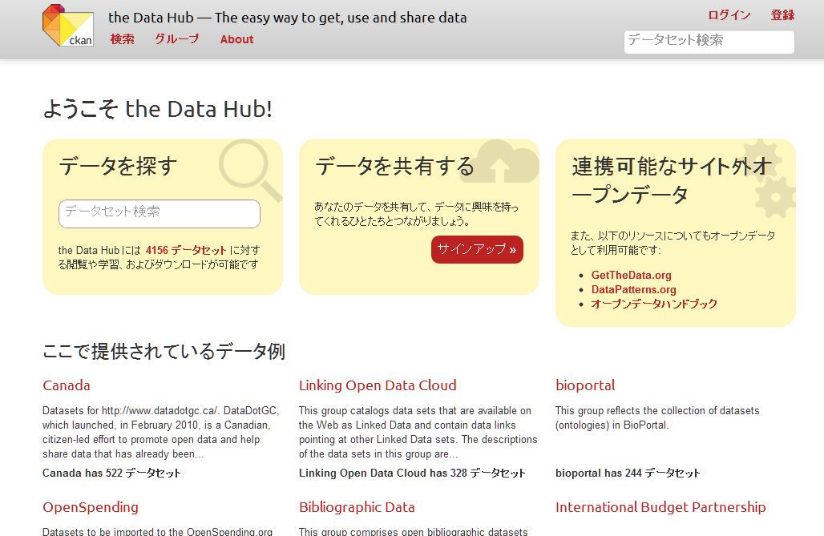
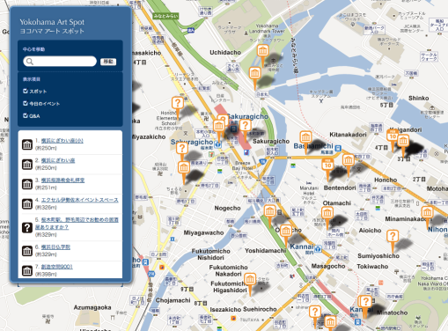
Linked Open Dataの構築 - LODAC: Linked Open Data for Academia -
LODAC SPECIES: 種名をベースに多様なDBをリンクで接続
種情報DB
博物館 標本DB
検索拡張アプリ
DBPedia Japanese
Taxon Name DB
個別 研究DB
GBIF
BioSci. DB
名前数： 113118
トリプル数：14,532,449
CKAN (日本語):
データセット登録レジストリ
LODAC Museum: 博物館・美術館のデータのLOD
Raw Data for entities
Minimum Data to identify entities
Raw Data for entities
Data from Source A
Integrated data
Data from Source B
dc:references
Work
dc:references
crm:P55_has_current_location
crm:P55_has_current_location
dc:creator
dc:creator
dc:creator
Museum
crm:P55_has_current_location
dc:references
dc:references
dc:references
Creator
トリプル数： 40,059,131
館数：114, 収蔵品：約 177万
dc:references

Slide 18
オープン知識ベース
経験的知識
WordNet
158,058
DBpedia/Wikipedia
世界に関する 一般的知識
15,227,118(en)
1,933,077 (ja)
Linked Geo Data (Open Street Map)
Wikidata
事実に関する知識 (Fact DB)
397,708,021
25,256,426

Slide 19
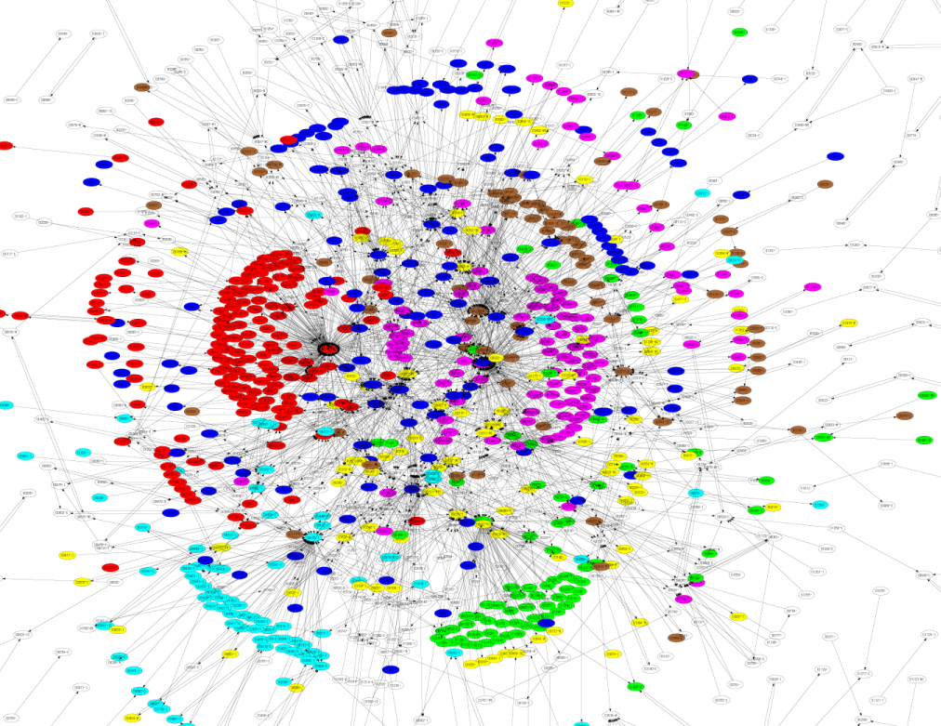
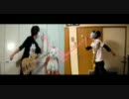
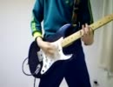
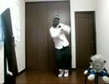
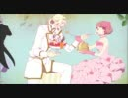
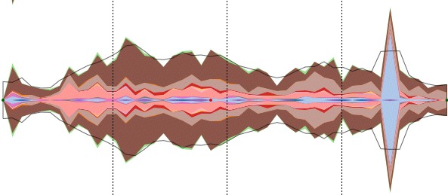
ネットワークにおける創造的活動の創発
曲/歌声/BGM
sm12825985，作詞作曲，2,592,882 views
曲
曲/歌声/BGM
曲/歌声/BGM
曲/BGM/動画
曲/BGM/動画
曲/BGM/動画
歌詞
sm14209464，演奏
381,143 views
sm14977117，演奏
302,974 views
sm12926280，ダンス
1,680,188 views
sm13129465，歌唱
783,424 views
sm12881690，歌唱
101,994 views
歌唱，約2000 動画
sm14054482，編曲
12,543 views
BGM
BGM
振り付け
振り付け
歌声
歌詞
歌声
BGM
sm14982266 ミクシング 28,130 views
ダンス，約3000動画
Sm14298262，
手書きアニメ
215,244 views
sm12938895，歌唱
108,456 views
sm14065494，合唱
36,217 views
R. Cazabet and H. Takeda: Understanding mass cooperation through visualization, L. Ferres, G. Rossi, V. Almeida and E. Herder eds.,Proceedings of the 25th ACM conference on Hypertext and social media, pp 212–217, Santiago, Chile (2014), ACM.
濱崎雅弘, 武田英明, 西村拓一： 動画共有サイトにおける大規模な協調的創造活動の創発のネットワーク分析 -ニコニコ動画における初音ミク動画コミュニティを対象として-, 人工知能学会論文誌, Vol. 25, No. 1, pp. 157-167 (2010).

Slide 20
知能のふたつの面
コンピュータの誕生
パターン認識
推論
チェス
個人の発達
社会の発達
定理証明
パーセプトロン
エキスパートシステム
大規模知識ベース
ニュラルネット
ロボット知能
機械学習
社会に根ざす知能
ディープラーニング
身体に根ざす知能
個体発生
計算能力、記憶能力
https://upload.wikimedia.org/wikipedia/commons/5/5c/Da_Vinci_Vitruve_Luc_Viatour2.jpg
https://upload.wikimedia.org/wikipedia/commons/1/1e/Hippocampus_image.png
https://www.flickr.com/photos/57570482@N06/5299266966
系統発生

Slide 21
その先の人工知能（4次のAI?)
“系統発生”的アプローチ
生物の進化に学ぶ
“生物の進化シミュレーション”
“社会の発達”的アプローチ
文明の進化に学ぶ
“文明の進化シミュレーション”
これが全て達成されて初めて全てにおいて人間の知能に匹敵する人工知能が完成する

Slide 22
シンギュラリティ（特異点）はくるのか？
シンギュラリティ問題：“人間の知能を凌駕する”知能の出現するときがくるとき、人工知能は人間の手に負えなくなる。

Slide 23
シンギュラリティ？
https://commons.wikimedia.org/wiki/File:PPTExponentialGrowthof_Computing.jpg

Slide 24
シンギュラリティ（特異点）はくるのか？
回答1：そもそもそんな特異点はない
部分的に“人間の知能を凌駕する”知能はすでにある
Google
Google Map
Wikipedia（とそれを使った知識システム）
…
社会は確かに変わった。しかし段階的に適応しただけであって、破壊的に変わったわけではない。
記憶が重要でない社会
判断が重要でない社会

Slide 25
シンギュラリティ（特異点）はくるのか？
回答2：まだ自己を設計するような人工知能の原理は発見されていない
進化（生物進化、文明の進化）を扱えて初めて自己設計的人工知能が可能になる。
まだまだ時間がかかりそうである

Slide 26
人工知能と社会
とはいえ、すでに人工知能に基づくシステムは続々と社会で利用されるようになってきている。
すでに部分的には“人間を凌駕する知能”をもつ人工知能があるのだから、それは社会に大きな問題であろう。
人工知能の倫理問題

Slide 27
人工知能学会 倫理委員会
委員：
武田英明（NII) 委員長
江間 有沙（東大）副委員長
堀浩一（東大）
中川裕志（理研）
服部智充（立命館）
鳥海不二夫（東大）
佐藤智晶（青山学院大）
長谷敏司（SF作家）
浅川直輝（日経BP)
2014年9月発足
2014年12月第1回委員会
2015年2月第2回委員会
2015年6月第3回委員会（全国大会での公開委員会）
2016年3月第5回委員会
2016年3月第6回委員会
2016年6月第7回委員会
2016年6月全国大会での公開討論会（NHK,日経、朝日等報道）
2016年9月第9回委員会
2016年12月第10回委員会
2016年2月第11回委員会
2017年2月倫理指針公開

Slide 29
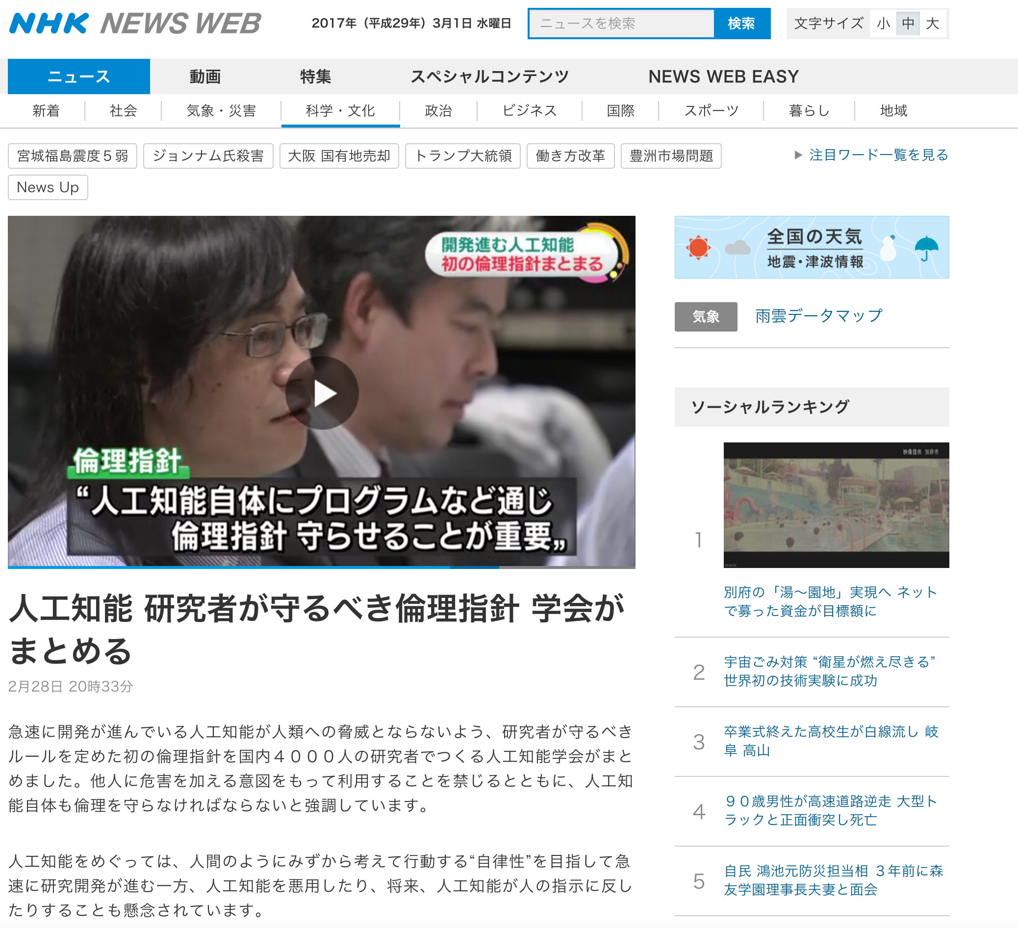
2017/3/1

Slide 30
人工知能学会 倫理指針(その1)
序文
人工知能研究は、人間のような知性を持ち自律的に学習し行動する人工知能の実現を目指している。人工知能が、産業、医療、教育、文化、経済、政治、行政など幅広い領域で人間社会に深く浸透することで、人々の生活が格段に豊かになることが期待される一方で、悪用や濫用で公共の利益を損なう可能性も否定できない。
高度な専門的職業に従事する者として、人工知能の研究、設計、開発、運用、教育に広く携わる人工知能研究者は、人工知能が人間社会にとって有益なものとなるようにするために最大限の努力をし、自らの良心と良識に従って倫理的に行動しなければならない。人工知能研究者は、社会の様々な声に耳を傾け、社会から謙虚に学ばなければならない。人工知能研究者は技術の進化及び社会の変化に伴い、人工知能研究者自身の倫理観を発展させ深めることについて不断の努力をおこなう。
人工知能学会は、自らの社会における責任を自覚し、社会と対話するために、人工知能学会会員の倫理的な価値判断の基礎となる倫理指針をここに定める。学会員はこれを指針として行動するよう心がける。

Slide 31
人工知能学会 倫理指針(その2)
（人類への貢献）人工知能学会会員は、人類の平和、安全、福祉、公共の利益に貢献し、基本的人権と尊厳を守り、文化の多様性を尊重する。人工知能学会会員は人工知能を設計、開発、運用する際には専門家として人類の安全への脅威を排除するように努める。
（法規制の遵守）人工知能学会会員は専門家として、研究開発に関わる法規制、知的財産、他者との契約や合意を尊重しなければならない。人工知能学会会員は他者の情報や財産の侵害や損失といった危害を加えてはならず、直接的のみならず間接的にも他者に危害を加えるような意図をもって人工知能を利用しない。
（他者のプライバシーの尊重）人工知能学会会員は、人工知能の利用および開発において、他者のプライバシーを尊重し、関連する法規に則って個人情報の適正な取扱いを行う義務を負う。
（公正性）人工知能学会会員は、人工知能の開発と利用において常に公正さを持ち、人工知能が人間社会において不公平や格差をもたらす可能性があることを認識し、開発にあたって差別を行わないよう留意する。人工知能学会会員は人類が公平、平等に人工知能を利用できるように努める。
（安全性）人工知能学会会員は専門家として、人工知能の安全性及びその制御における責任を認識し、人工知能の開発と利用において常に安全性と制御可能性、必要とされる機密性について留意し、同時に人工知能を利用する者に対し適切な情報提供と注意喚起を行うように努める。

Slide 32
人工知能学会 倫理指針(その3)
（誠実な振る舞い）人工知能学会会員は、人工知能が社会へ与える影響が大きいことを認識し、社会に対して誠実に信頼されるように振る舞う。人工知能学会会員は専門家として虚偽や不明瞭な主張を行わず、研究開発を行った人工知能の技術的限界や問題点について科学的に真摯に説明を行う。
（社会に対する責任）人工知能学会会員は、研究開発を行った人工知能がもたらす結果について検証し、潜在的な危険性については社会に対して警鐘を鳴らさなければならない。人工知能学会会員は意図に反して研究開発が他者に危害を加える用途に利用される可能性があることを認識し、悪用されることを防止する措置を講じるように努める。また、同時に人工知能が悪用されることを発見した者や告発した者が不利益を被るようなことがないように努める。
（社会との対話と自己研鑽）人工知能学会会員は、人工知能に関する社会的な理解が深まるよう努める。人工知能学会会員は、社会には様々な声があることを理解し、社会から真摯に学び、理解を深め、社会との不断の対話を通じて専門家として人間社会の平和と幸福に貢献することとする。人工知能学会会員は高度な専門家として絶え間ない自己研鑽に努め自己の能力の向上を行うと同時にそれを望む者を支援することとする。
（人工知能への倫理遵守の要請）人工知能が社会の構成員またはそれに準じるものとなるためには、上に定めた人工知能学会員と同等に倫理指針を遵守できなければならない。
本指針は理事会成立後より公布する。
本指針の解釈および見直しについては、必要に応じて委員会を開催し、理事会の承認を得る。
以上

Slide 33
人工知能学会 倫理委員会
「倫理」委員会
名称には議論あり。「AIと未来社会検討委員会」などの提案もあり。
“人工知能のプレゼンスが高まるなかで、社会との接点を真剣にかんがえないといけない”（松尾）

Slide 34
人工知能学会 倫理委員会
これまでの議論項目
正しい現状認識の必要性
今すぐシンギュラリティはやってこない。
いまのところ、AIシステムは設計者が設計するものである。（人の関与しないAIシステムは存在しない）
ただし、レバレッジ効果を巨大になりつつある。（一度設計されたら、そのシステムがもたらす影響ははかりしれなく大きくなった）
AIシステムは人間社会にシームレスに入り込み、その影響はこれまでのコンピュータシステムより直接的に人間と社会に影響を与える

Slide 35
人工知能学会 倫理委員会
これまでの議論項目
我々の役割の明確化
研究者の自覚を促す
研究者自身に自らの研究活動が社会に大きく影響を与えうるということを自覚させること
専門家としての責任
専門家として予見できるものは予見しとく
社会への発信、コミュニケーション

Slide 36
人工知能学会 倫理委員会
これまでの議論項目
個別的トピックス
設計者の倫理
職業の問題
人工知能の「心」の問題

Slide 37
人工知能設計者の倫理
ロボット3原則はない
「ロボットが」守るべき原則ではなくて、「ロボット設計者が」守るべき原則が必要

Slide 38
人工知能設計者の倫理
生命科学では一定の倫理規定がある。
人工知能でも同様の倫理規定が作れるのではないか。

Slide 39
人工知能設計者の倫理
人工知能設計者が守るべきことはあるのか。
Q：人を殺すAIは設計してはいけないのか？（自動運転車は絶対に人を殺さないとはいえない）
Q: AIが人の命の軽重を判断するようにして良いのか（避けれない状態での選択）
Q：AIシステムが殺人などや法を反することをしたら、それは設計者の責任か
…

Slide 40
人工知能設計者の倫理
武田の答え：“同様”の倫理規定は無理
倫理規定に関する議論は、現在の科学技術水準による行動が社会にどのような影響を与えるかが予見できるときは、建設的議論にになるであろう
例えば人の卵子に対する操作がもたらす社会的インパクトを想定できるからこそ、それに対する倫理が議論できる
AIシステムは社会に入り込み社会を変える。変わったあとの社会でしか評価できないとするなら、いま議論したことはどういう意味があるだろう。

Slide 41
人工知能設計者の倫理
構成による漸次的進化のループ（吉川弘之）
選択
行動
行動者
助言
同化
各ブロックは自然と人間（個人、組織、社会）を含む自治的な存在であり、全体を制御する統一者は不在である。
構成者
対象
聴取
状態
観察者
警告
認知
対象の状態を観察者が観察し、状態の変化の意味を解釈して警告を発する。構成者はその警告によってとるべき行動を考案して助言する。行動者は助言から任意に選択し、それに基づいて行動する。行動は対象に同化して対象の状態を変化させる。この変化が再び観察されることにより、情報がループ上を循環する。結果として対象は進化する。このように、解釈、考案、選択、同化が他律的でなく自律的に行われるが、このことは各ブロックが自治的な存在であることを意味しており、これが進化の条件である。

Slide 42
持続性実現に科学が貢献するためのループ
政府、企業、病院、文化、公共サービス
行動
（専門知識に
裏付けられた行動）
人工知能設計者・開発者
知識提供
（科学的助言
技術的助言）
行動者
構成・設計
（人文・社会・
工・農・医）
構成型
科学者
社会、
地球環境
行動の同化
（社会技術）
人工知能観察者・分析者
現象・期待
（行動者の行動結果
として生じる現象、潜在的期待）
観察型
科学者
勧告・警告
（状態観察により
持続性のための
可能性と社会的期待の発見）
観察・分析
（人文・社会・生命・自然科学）
（構成による漸次的進化のループ）

Slide 43
まとめ
人工知能の歴史から学ぶ人工知能の方向性
人工知能に対する倫理的期待とその解決への糸口

Slide 44
皆さんへの問い
未来の社会を作るのは人かAIか

